Slide 1
Untouchable 11
吳展宇

Slide 2
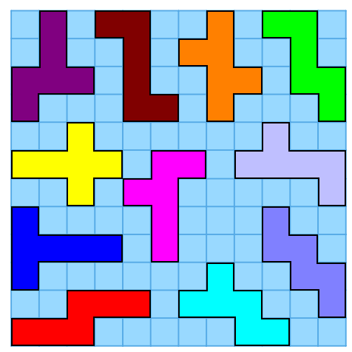

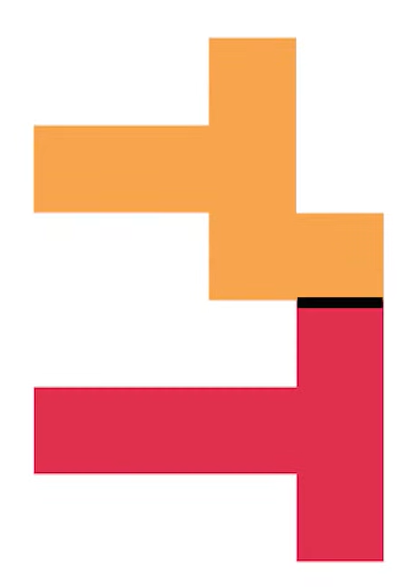
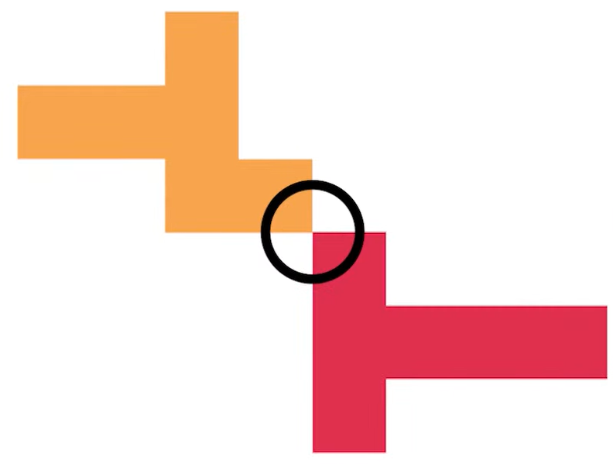
規則
像這就不是一個符合規則的放置，因為黃色和粉紅色的拼圖塊的角接觸到了
有11塊不同的拼圖塊，每一塊剛好都是一個正方體的平面展開圖，棋盤大小共有3種，依照難度依序為9*17、10*15 、 12*12，目標要將所有拼圖塊都放進棋盤裡，每一個拼圖塊都可以旋轉、翻面，但任兩塊拼圖塊都不能有任何接觸，不管是邊還是角。

Slide 3
cnf式子建立(模型A)
以9*17為例
符號：P=拼圖塊的總數量=11、M=棋盤的總格子數=153 、D=一個格子的鄰居數=8 、N=拼圖塊的總放置可能數=6008 、k=平均每塊拼圖塊的放置數=N/P=6008/11=546
變數：v(p,o,x,y) 共6008個
每塊拼圖至少一次：(v₁+v₂+…+v_{k}) (v_{k+1}+v_{k+2}+…+v_{2k})…(v_{N-k+1}+v_{N-k+2}+…+v_{N})
O(P)
每塊拼圖至多一次：(-v₁+-v₂)(-v₁+-v₃) … (-v₁+-v_{k})(-v₂+-v₃) …(-v_{k-1}+-v_{k})
O(P*k^2)=O(N^2/P)
不可相鄰or重疊：(-v₁+-v_{k+1})…(-v₁+-v_{N})(-v₂+-v_{k+1})…(-v_{k}+-v_{N})(-v_{k+1}+-v_{2k+1})…(-v_{N-k}+-v_{N}) O(P^2*k^2)=O(N^2)
總時間複雜度： O(P)+ O(N^2/P)+ O(N^2)=O(N^2) 約10^7

Slide 4
改進方法(模型B)
改善了模型A中的O(N^2)的問題
以9*17為例
引進新的變數：c(x,y,p)共153*11=1683個
每塊拼圖至少一次和至多一次跟模型A一樣 O(P)+ O(N^2/P)
不可重疊：(-c_{1,1,1}+-c_{1,1,2})(-c_{1,1,1}+-c_{1,1,3})…(-c_{1,1,1}+-c_{1,1,11})…(-c_{9,17,10}+-c_{9,17,11})
O(M*P^2)
不可相鄰： (-c_{1,1,1}+-c_{1,2,2})(-c_{1,1,1}+-c_{2,1,2})…(- c_{1,1,1}+-c_{2,2,2})…
O(M*(D/2)*P^2)
V=>c：(-v₁+c_{1,1,1}) …(-v_{N}+c_{9,17,11})
O(N*6)=O(N)
C=>v：(-c_{1,1,1}+v₁+v₄+v₁₃+…)…(-c_{9,17,11}+v₅₆₇+v₆₂₁+v₃₂₁₅+…)
O(M*P)
總時間複雜度：O(P)+ O(N^2/P)+ O(M*(D/2)*P^2)+O(N)+O(M*P)=O(N^2/P) 約10^6

Slide 5
改進方法(模型C)
改善了模型B中的O(N^2/P)的問題
以9*17為例
每塊拼圖至少一次、不可重疊、不可相鄰、 v=>c、 c=>v和模型B一樣
O(P)+ O(M*P^2)+ O(M*(D/2)*P^2)+ O(N)+ O(M*P)
每塊拼圖至多一次：使用Sequential Counter Encoding
加入(k-1)*11個變數s
(-v₁+s₁)(-v₂+s₂)…(-v_{k-1}+s_{k-1})
(-s₁+s₂)(-s₂+s₃)…(-s_{k-2}+s_{k-1})
(-v2+s1)(-v3+s2)…(-v_{k}+s_{k-1})
O(P*(3k-4))=O(P*k)=O(N)
總時間複雜度：O(P)+ O(M*P^2)+ O(M*(D/2)*P^2)+ O(N)+ O(M*P)+ O(N)=O(M*(D/2)*P^2) 約10^5

Slide 6
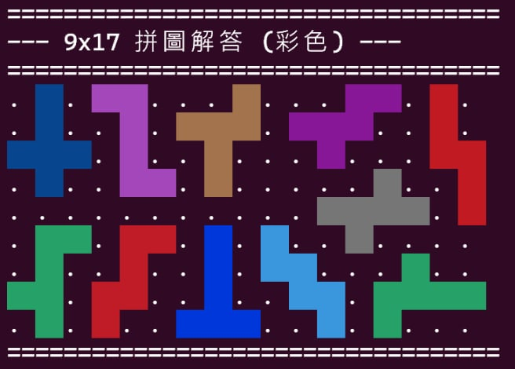
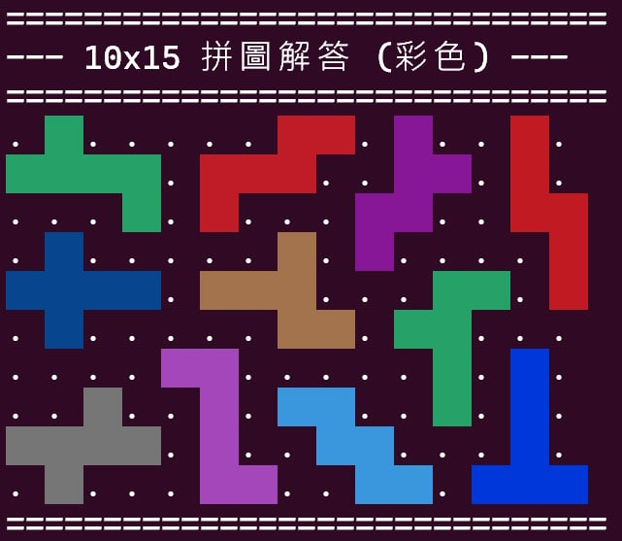
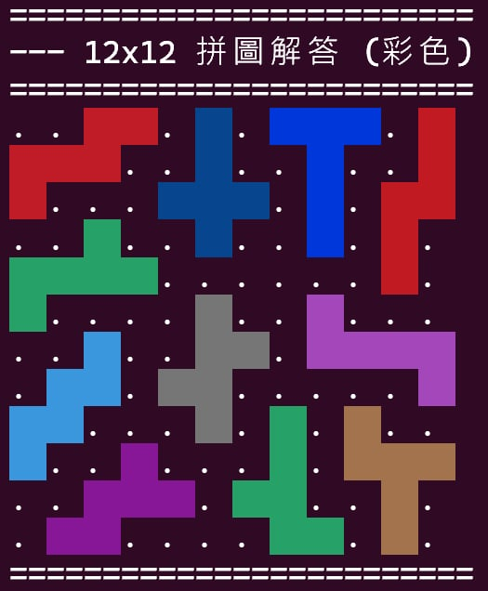
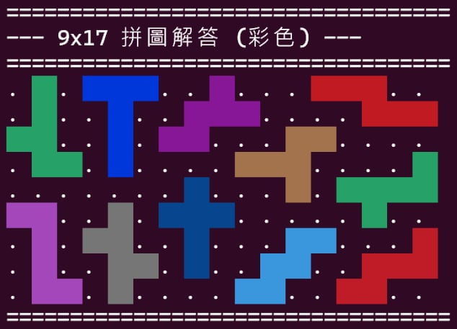
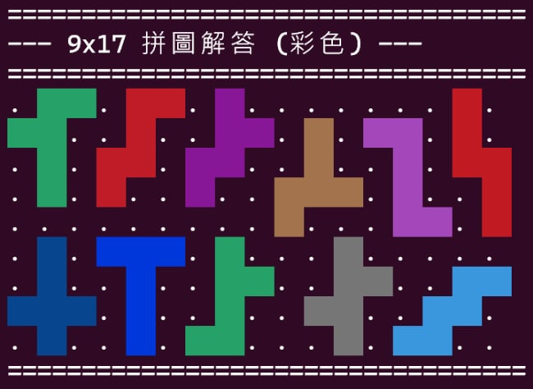
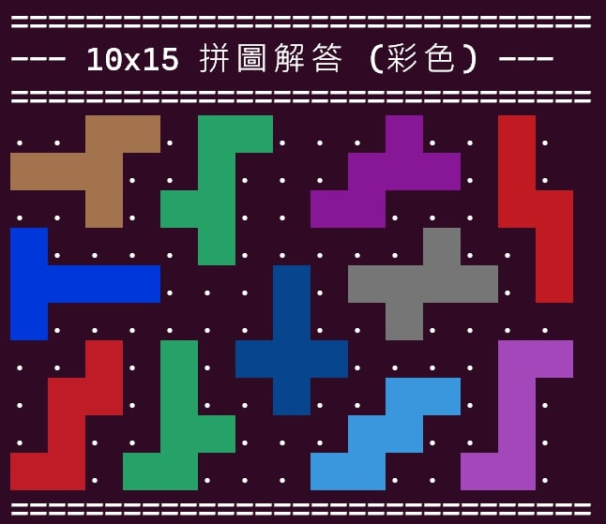
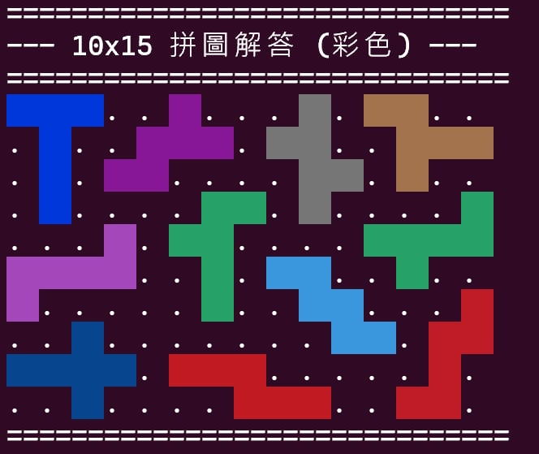
結果
這三種棋盤大小的拼圖都有不只一個的解，所以用不同的模型去解可能會得到不同的放置方法
如果想要解出所有的解，可以在每次解出一個解後，加入一個子句來把這個解給排除掉

Slide 7
花費時間比較
在9*17的例子中可以看到隨著採用改善後的模型後，解出一個解所花費的時間越來越短；在12*12的例子中也能看到在用了模型C後才解的出解，用其他兩個模型則花了超過24小時的時間都解不出任何解；但在15*15的例子中可以看到用模型C所要花費的時間反而比模型B還要長，我認為這可能是因為sat solver在用模型C解的時候的運氣比較不好，所以才會花比較久的時間
使用CaDiCaL SAT Solver
因為經過實測後發現用mini sat解的速度會比較慢
 | 9*17 | 10*15 | 12*12
模型A | 7min 24min(用minisat) | 306min | 解不出來
模型B | 3min 14min(用minisat) | 4min | 解不出來
模型C | 1min | 25min | 208min

Slide 8
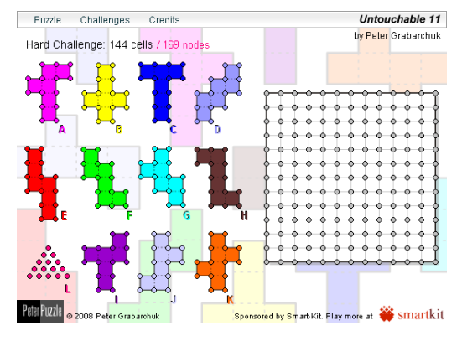
未來展望
在這篇論文中有提到可以把這個問題映射為一個新的問題，在這個問題中只看拼圖塊周圍的那些頂點，棋盤也從原本的12*12的格子變成13*13的點，規則也從拼圖不能接觸變為任兩塊拼圖的頂點不要重合就好了，這篇論文的作者用原來的方法花了24天才找到12*12難度的所有7個解，而用了映射後的方法後只花了不到1個小時就找到了所有的7個解
https://www.gathering4gardner.org/g4g13gift/puzzles/HoffCarl-GiftExchange-FromUntouchable11toHazmatCargo-G4G13.pdf

